Slide 1
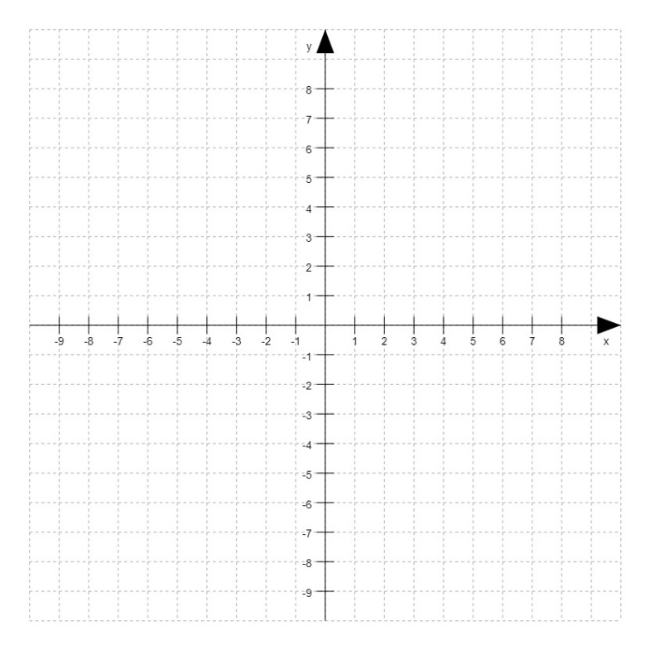
LGS ohne Lösung
1
Schnitt-punkt
Möglichkeit 2
Möglichkeit 3
Wiederholung
parallel
identisch
Rechnerische Überprüfung?

Slide 2
Möglichkeit 2
Möglichkeit 3
I.
$−4x+3y=1$2
$$∙2$$
I.
$$−4x+3y=−6$$
$$∙2$$
II.
$$8x−6y=12$$
$$+$$
II.
$$8x−6y=12$$
$$+$$
$$⇒ 0=36$$
$$⇒ 0=0$$
Unwahre Aussage
Wahre Aussage
parallel
identisch

